Slide 1
0
1
PIng-pong!
PLAY
Группа: ИС-21
Ученик: Заглубоцкий М.С.
Преподаватель: Манакова О.П.

Slide 2

Почему выбрал эту тему?
1
Популярность и распространенность
2
Простота правил
3
Возможность разнообразия
4
Соревновательный аспект

Slide 3





Структура проекта
MaIn.py
Классы для работы с объектами
Конфигурацонный файл
мульти-медиа
ресурсы

Slide 4


Особенности
управление
Для победы в игре нужно набрать 5 забитых голов.
В игре есть фоновая музыка, звуки удара и фанфары при победе.
Для усложнения игры мячик ускоряется каждые 4 отскока от платформы
Для управления красной платформой используются клавиши w/s
Для синей стрелочки up/down
Для перезапуска игры используется клавиша R

Slide 5
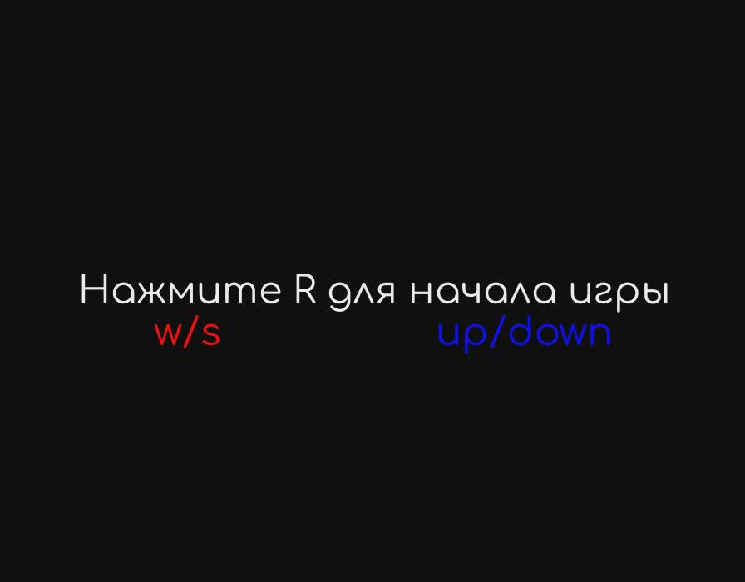
ГЕЙМПЛЕЙ

Slide 6





Практическая ценность проекта
1
Закрепление знаний по ООП на языке python
2
Развитие навыков в сфере gamedev
3
Углубление в разработку на python
4
Я получил свой личный проект к в портфолио
5
Хороший и интересный вариант закрытия предмета

Slide 7
5
3
YOU WIN!
Спасибо за просмотр!

Slide 8

QR-КОД НА РЕПОЗИТОРИЙ GItHub

